Slide 1

Программирование на языке Python
Начальный курс

Slide 2
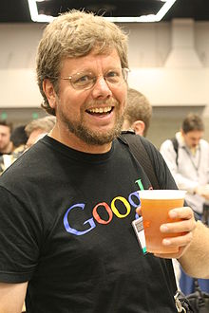
Введение: Вас приветствует компания «Амадеус ИТ»
Многообразие языков программирования:
- Семейство С (С++, С#, Objective-C), PHP, JavaScript, Java…
Наиболее популярный в мире – Python, разнообразное применение:
Сайты, базы данных, машинное обучение…
Примеры реализаций: сайты Instagram, Google, Netflix
Автор - Гвидо ван Россум (1991 год)
Где живет Питон ? https://www.python.org

Slide 3
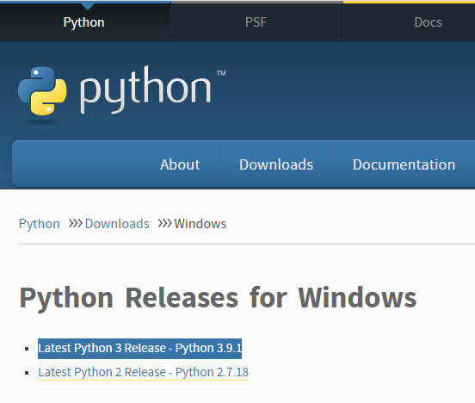
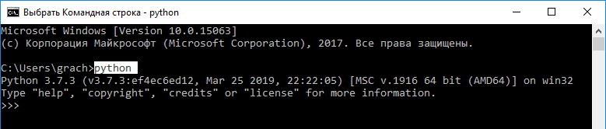
Введение: как подружиться с Питоном ?
Загрузка для Windows
Раздел “Downloads” (загрузки)
Пример загрузки (“Hello Google…” ☺ ):
https://www.youtube.com/watch?v=h0CdDtqUjo8
Запуск интерпретатора Python в командной строке:

Slide 4
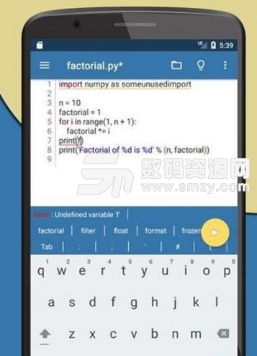


Введение: как подружиться с Питоном ?
Для OS Andriod (телефон, планшет): Питон, который всегда с тобой…
Среда разработки - IDE (Integrated Development Environment)
Редактор + интерпретатор Python.
Ввод и запуск программ. И еще много витаминок…
Одна из лучших IDE на Android Play Market: Pydroid 3.

Slide 5
Введение: основные элементы компьютера*
Устройства ввода:
- клавиатура, мышка, джойстик, сенсорный экран / панель, микрофон, сканер
Устройства памяти:
Долговременная / энергонезависимая память: диск, флэш-память / SD, СD…
Оперативная память (RAM): микросхемы / память процессора
Устройства обработки данных: центральный процессор (CPU), графический процессор (GPU)
Устройства вывода: экран / монитор, принтер / 3D, динамики / наушники, графопостроитель…
Сетевые системы: устройства / адаптеры локальной сети / кабель, WiFi, Bluetooth, NFC
Другие устройства: блок питания, материнская плата, система охлаждения, корпус…
* Это относится и к смартфонам и планшетным компьютерам

Slide 6


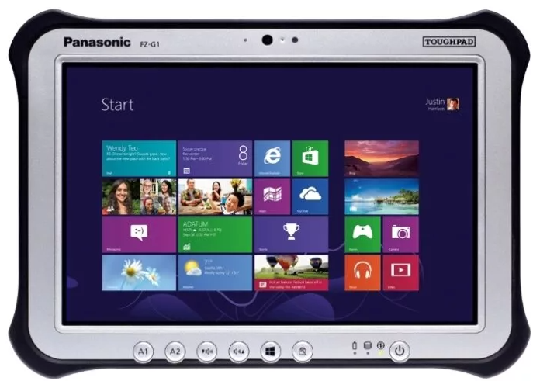
Введение: основные элементы компьютера
Устройства ввод информации, обработка, вывод результатов

Slide 7
Простейшая программа
# Это пустая программа
?
комментарии после # не обрабатываются
Что делает эта программа?
Начало программы
# K.Poliakov, 2015
# Это пустая программа
"""
Это тоже комментарий,
может быть много строчек
"""
Notes:
# this is a comment
"""
2 lines
comment
"""
# step 1
pass # doing nothing, just passing....
# step 2
pass
# step 3
pass

Slide 8
Вывод на экран
автоматический переход на новую строку
print ( "2+2=?" )
print ( "Ответ: 4" )
Протокол:
2+2=?
Ответ: 4
Сайт с интерпретатором Python
( вводим команды по одной
Или запускаем программу ):
https://repl.it/languages/python3
Notes:
print ( '2+2=?' ) # just string
print ( 'Ответ: 4' ) # no calculations

Slide 9
Задания
Вывести на экран текст «лесенкой»
Вася
пошел
гулять
Вывести на экран рисунок из букв
Ж
ЖЖЖ
ЖЖЖЖЖ
ЖЖЖЖЖЖЖ
HH HH
ZZZZZ
Notes:
print ("Вася")
print (" пошел")
print (" гулять")
print ("""
Ж
ЖЖЖ
ЖЖЖЖЖ
ЖЖЖЖЖЖЖ
HH HH
ZZZZZ
""")

Slide 10
Сложение чисел
Задача. Ввести с клавиатуры два числа и найти их сумму.
Протокол:
Введите два целых числа
25
30
25+30=55
компьютер
пользователь
компьютер считает сам!
Типичный алгоритм:
Ввод данных / программы (с клавиатуры, из файла…)
Сохранение в памяти компьютера
Выполнение программы – обработка данных
Вывод (сохранение) результата
Notes:
25+30
12+15+20*2
print (" Введите два целых числа ")
a = input ()
b = input ()
c = int(a) + int(b)
print (f'{a} + {b} = {c}')

Slide 11
Сумма: псевдокод
Программа – последовательность действий:
ввести два числа
вычислить их сумму
вывести сумму на экран
Псевдокод – алгоритм на русском языке с элементами языка программирования.
!
Компьютер не понимает и не может исполнить псевдокод !
Но зато он понимает язык программирования Python !!

Slide 12
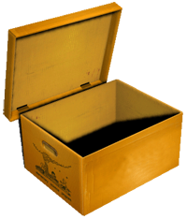
Переменные
Переменная – это объект, который имеет имя, тип и значение.
Значение и тип переменной можно изменять
во время работы программы - Python динамический язык.
Значение
a
Имя

Slide 13
Имена переменных
МОЖНО использовать
латинские буквы (A-Z, a-z)
русские буквы (не рекомендуется!)
цифры
знак подчеркивания _
заглавные и строчные буквы различаются
имя не может начинаться с цифры
НЕЛЬЗЯ использовать
скобки
знаки +, =, !, ? и др.
Какие имена правильные?
AXby R&B 4Wheel Вася “PesBarbos” TU154 [QuQu] _ABBA A+B
Notes:
Xby = 5
R&B = 8
4Wheel = 67
Вася = 33
“PesBarbos” = 89
TU154 = 54
[QuQu] = 22
_ABBA = 56
A+B = 8

Slide 14
Типы переменных
a = 4
print ( type(a) )
целое число (integer)
<class 'int'>
a = 4.5
print ( type(a) )
вещественное число
<class 'float'>
a = "Вася"
print ( type(a) )
символьная строка
<class 'str'>
a = True
print ( type(a) )
логическая
<class 'bool'>

Slide 15
Зачем нужен тип переменной?
Тип определяет:
область допустимых значений
допустимые операции
объём памяти
формат хранения данных

Slide 16
Как записать значение в переменную?
оператор присваивания
!
При записи нового значения старое удаляется из памяти!
a = 5
a
5
a = 7
7
Оператор – это команда языка программирования (инструкция).
Оператор присваивания – это команда для присваивания нового значения переменной.

Slide 17

Ввод значения с клавиатуры
a
5
!
Программа ждет, пока пользователь введет значение и нажмет Enter.
Введенное значение записывается в переменную a (связывается с именем a)

Slide 18
Ввод значения с клавиатуры
a = input()
ввести строку с клавиатуры и связать с переменной a
b = input()
Протокол:
21
33
2133
с = a + b
print ( c )
?
Почему?
!
Результат функции input – строка символов!
преобразовать в целое число
a = int( input() )
b = int( input() )

Slide 19
Ввод с подсказкой
a = input ( "Введите число: " )
Введите число:
26
подсказка
?
Что не так?
a = int( input("Введите число: ") )

Slide 20
Изменение значений переменной
a = 5
b = a + 2
a = (a + 2)*(b – 3)
b = b + 1
28
=(5+2)*(7-3)
a
5
b
7
=5+2
8
=7+1

Slide 21
Вывод данных
print ( a )
значение переменной
print ( "Ответ: ", a )
значение и текст
перечисление через запятую
print ( "Ответ: ", a+b )
вычисление выражения
print ( a, "+", b, "=", c )
2 + 3 = 5
через пробелы
sep = ""
print ( a, "+", b, "=", c, sep = "" )
2+3=5
убрать разделители

Slide 22
Сложение чисел: простое решение
a = int ( input() )
b = int ( input() )
c = a + b
print ( c )
?
Что плохо?

Slide 23
Сложение чисел: полное решение
print ( "Введите два числа: " )
a = int ( input() )
b = int ( input() )
c = a + b
print ( a, "+", b, "=", c, sep="" )
подсказка
компьютер
Протокол:
Введите два целых числа
25
30
25+30=55
пользователь

Slide 24
Задания
«3»: Ввести три числа, найти их сумму.
Пример:
Введите три числа:
4
5
7
4+5+7=16
«4»: Ввести три числа, найти их сумму и произведение.
Пример:
Введите три числа:
4
5
7
4+5+7=16
4*5*7=140

Slide 25
Задания
«5»: Ввести три числа, найти их сумму, произведение и среднее арифметическое.
Пример:
Введите три числа:
4
5
7
4+5+7=16
4*5*7=140
(4+5+7)/3=5.333333

Slide 26
Программирование на языке Python
Вычисления

Slide 27
Арифметическое выражения
3
1
2
4
5
6
a = (c + b**5*3 - 1) / 2 * d
Приоритет (старшинство):
скобки
возведение в степень **
умножение и деление
сложение и вычитание
перенос на следующую строку
\
a = (c + b*5*3 - 1) \
/ 2 * d
перенос внутри скобок разрешён
a = (c + b*5*3
- 1) / 2 * d

Slide 28
Деление
Классическое деление:
a = 9; b = 6
x = 3 / 4 # = 0.75
x = a / b # = 1.5
x = -3 / 4 # = -0.75
x = -a / b # = -1.5
Целочисленное деление (округление «вниз»!):
a = 9; b = 6
x = 3 // 4 # = 0
x = a // b # = 1
x = -3 // 4 # = -1
x = -a // b # = -2

Slide 29
Остаток от деления
% – остаток от деления
d = 85
b = d // 10 # 8
a = d % 10 # 5
d = a % b # 5
d = b % a # 3
a = 15
b = 19
d = a // b # 0
a = a % b # 15

Slide 30
Операторы // и %
a = 1234
d = a % 10; print( d )
a = a // 10 # 123
d = a % 10; print( d )
a = a // 10 # 12
d = a % 10; print( d )
a = a // 10 # 1
d = a % 10; print( d )
a = a // 10 # 0
4
3
2
1

Slide 31
Сокращенная запись операций
a += b # a = a + b
a -= b # a = a - b
a *= b # a = a * b
a /= b # a = a / b
a //= b # a = a // b
a %= b # a = a % b
a += 1
увеличение на 1

Slide 32
Ввод двух значений в одной строке
a, b = map ( int, input().split() )
21 33
input()
ввести строку с клавиатуры
21
33
input().split()
разделить строку на части по пробелам
целые
применить
21
33
map ( int, input().split() )
эту операцию
к каждой части
a, b = map ( int, input().split() )

Slide 33
Задания
«3»: Ввести три числа: цену пирожка (два числа: рубли, потом – копейки) и количество пирожков. Найти сумму, которую нужно заплатить (рубли и копейки)
Пример:
Стоимость пирожка:
12 50
Сколько пирожков:
5
К оплате: 62 руб. 50 коп.
«4»: Ввести число, обозначающее количество секунд. Вывести то же самое время в часах, минутах и секундах.
Пример:
Число секунд:
8325
2 ч. 18 мин. 45 с

Slide 34
Задания
«5»: Занятия в школе начинаются в 8-30. Урок длится 45 минут, перерывы между уроками – 10 минут. Ввести номер урока и вывести время его окончания.
Пример:
Введите номер урока:
6
13-50

Slide 35
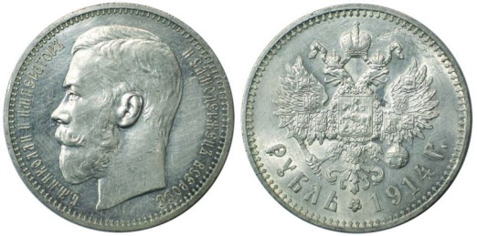

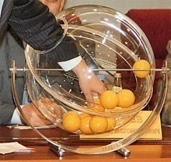
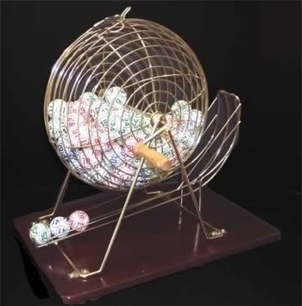
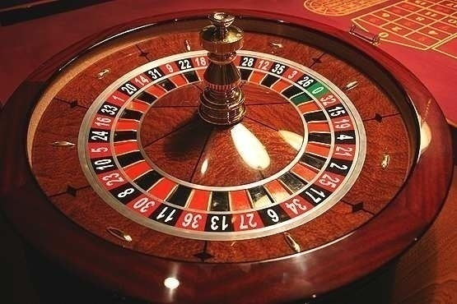
Случайные числа
Случайно…
встретить друга на улице
разбить тарелку
найти 10 рублей
выиграть в лотерею
Случайный выбор:
жеребьевка на соревнованиях
выигравшие номера в лотерее
Как получить случайность?

Slide 36
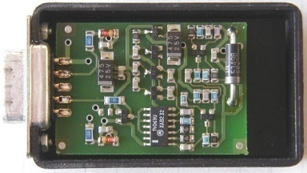
Случайные числа на компьютере
Электронный генератор
нужно специальное устройство
нельзя воспроизвести результаты
Псевдослучайные числа – обладают свойствами случайных чисел, но каждое следующее число вычисляется по заданной формуле.
Метод середины квадрата (Дж. фон Нейман)
зерно
564321
в квадрате
малый период (последовательность повторяется через 10⁶ чисел)
458191
318458191041
209938992481
938992

Slide 37
Оператор import: загрузка модулей
Import this
Дзен (философия) Python
Красивое лучше, чем уродливое.
Явное лучше, чем неявное.
Простое лучше, чем сложное.
Сложное лучше, чем запутанное.
Плоское лучше, чем вложенное.
Разреженное лучше, чем плотное.
Читаемость имеет значение.
Особые случаи не настолько особые,
чтобы нарушать правила.
При этом практичность важнее безупречности.
Ошибка никогда не должна замалчиваться.
Если только вы сами этого не захотите.
Встретив двусмысленность,
отбрось искушение угадать.
Должен существовать один и, желательно, только один очевидный способ сделать что-то.
Хотя он поначалу может быть и не очевиден,
если вы не голландец.
Сейчас лучше, чем никогда.
Хотя никогда зачастую лучше, чем прямо сейчас.
Если реализацию сложно объяснить — идея плоха.
Если реализацию легко объяснить — идея, возможно, хороша.
Пространства имён — отличная штука!
Будем делать их больше!

Slide 38
Генератор случайных чисел
import random
англ. random – случайный
Целые числа на отрезке [a,b]:
X = random.randint(1,6) # псевдосл. число
Y = random.randint(1,6) # уже другое число!
Генератор на [0,1):
X = random.random() # псевдосл. число
Y = random.random() # уже другое число!

Slide 39
Генератор случайных чисел
from random import *
подключить все!
англ. random – случайный
Целые числа на отрезке [a,b]:
X = randint(10,60) # псевдослучайное число
Y = randint(10,60) # это уже другое число!
Генератор на [0,1):
X = random() # псевдослучайное число
Y = random() # это уже другое число!

Slide 40
Задачи
«3»: Игральный кубик бросается три раза (выпадает три случайных значения). Сколько очков в среднем выпало?
Пример:
Выпало очков:
5 3 1
(5+3+1)/3=3
«4»: Игральный кубик бросается три раза (выпадает три случайных значения). Из этих чисел составляется целое число, программа должна найти его квадрат.
Пример:
Выпало очков:
1 2 3
Число 123
Его квадрат 15129

Slide 41
Задачи
«5»: Получить случайное трёхзначное число и вывести через запятую его отдельные цифры.
Пример:
Получено число 123
сотни: 1
десятки: 2
единицы: 3

Slide 42
Программирование на языке Python
Ветвления

Slide 43
Условный оператор
Задача: изменить порядок действий в зависимости от выполнения некоторого условия.
полная форма ветвления
да
a > b?
нет
M = a
M = b
?
Если a = b?
if a > b:
M = a
else:
M = b
вывод M
отступы

Slide 44
Условный оператор: неполная форма
M = a
if b > a:
M = b
M = a
да
b > a?
нет
M = b
неполная форма ветвления
вывод M
Решение в стиле Python:
M = max(a, b)
M = a if a > b else b

Slide 45
Условный оператор
if a > b:
с = a
a = b
b = c
?
Что делает?
a
b
2
6
4
4
6
?
1
3
Можно ли обойтись
без переменной c?
?
4
Решение в стиле Python:
c
a, b = b, a

Slide 46
Знаки отношений
>
<
больше, меньше
>=
больше или равно
<=
меньше или равно
==
равно
!=
не равно

Slide 47
Вложенные условные операторы
Задача: в переменных a и b записаны возрасты Андрея и Бориса. Кто из них старше?
?
Сколько вариантов?
if a > b:
print("Андрей старше")
else:
if a == b:
print("Одного возраста")
else:
print("Борис старше")
?
вложенный условный оператор
Зачем нужен?

Slide 48
Каскадное ветвление
if a > b:
print("Андрей старше")
elif a == b:
print("Одного возраста")
else:
print("Борис старше")
!
elif = else if

Slide 49
Каскадное ветвление
cost = 1500
if cost < 1000:
print ( "Скидок нет." )
elif cost < 2000:
print ( "Скидка 2%." )
elif cost < 5000:
print ( "Скидка 5%." )
else:
print ( "Скидка 10%." )
первое сработавшее условие
?
Что выведет?
Скидка 2%.

Slide 50
Задачи (без функций min и max!)
«3»: Ввести два целых числа, найти наибольшее и наименьшее из них.
Пример:
Введите два целых числа:
1 5
Наибольшее число 5
Наименьшее число 1
«4»: Ввести четыре целых числа, найти наибольшее из них.
Пример:
Введите четыре целых числа:
1 5 4 3
Наибольшее число 5

Slide 51
Задачи
'5': Ввести пять чисел и найти наибольшее из них.
Пример:
Введите пять чисел:
4 15 9 56 4
Наибольшее число 56

Slide 52
Задачи
«6»: Ввести последовательно возраст Антона, Бориса и Виктора. Определить, кто из них старше.
Пример:
Возраст Антона: 15
Возраст Бориса: 17
Возраст Виктора: 16
Ответ: Борис старше всех.
Пример:
Возраст Антона: 17
Возраст Бориса: 17
Возраст Виктора: 16
Ответ: Антон и Борис старше Виктора.

Slide 53
Сложные условия
Задача: набор сотрудников в возрасте 25-40 лет (включительно).
сложное условие
v >= 25 and v <= 40
if :
print("подходит")
else:
print("не подходит")
and
«И»: одновременное выполнение всех условий!

Slide 54
Сложные условия
Задача: набор сотрудников в возрасте 25-40 лет (включительно).
сложное условие
v < 25 or v > 40
if :
print("не подходит")
else:
print("подходит")
or
«ИЛИ»: выполнение хотя бы одного из двух условий!

Slide 55
Сложные условия
if not(a < b):
print("Cтарт!")
?
Как без «НЕ»?
not
«НЕ»: если выполняется обратное условие
if a >= b:
print("Cтарт!")
Приоритет :
отношения (<, >, <=, >=, ==, !=)
not («НЕ»)
and («И»)
or («ИЛИ»)

Slide 56
Задачи
«3»: Напишите программу, которая получает три числа - рост трёх спортсменов, и выводит сообщение «По росту.», если они стоят по возрастанию роста, или сообщение «Не по росту!», если они стоят не по росту.
Пример:
Введите рост трёх спортсменов:
165 170 172
По росту.
Пример:
Введите рост трёх спортсменов:
175 170 172
Не по росту!

Slide 57
Задачи
«4»: Напишите программу, которая получает номер месяца и выводит соответствующее ему время года или сообщение об ошибке.
Пример:
Введите номер месяца:
5
Весна.
Пример:
Введите номер месяца:
15
Неверный номер месяца.

Slide 58
Задачи
«5»: Напишите программу, которая получает возраст человека (целое число, не превышающее 120) и выводит этот возраст со словом «год», «года» или «лет». Например, «21 год», «22 года», «25 лет».
Пример:
Введите возраст: 18
Вам 18 лет.
Пример:
Введите возраст: 21
Вам 21 год.
Пример:
Введите возраст: 22
Вам 22 года.

Slide 59
Программирование на языке Python
Символьные строки

Slide 60
Символьные строки
Начальное значение:
!
Строка – это
последовательность
символов!
s = "Привет!"
Вывод на экран:
print ( s )
Сложение:
s1 = "Привет"
s2 = "Вася"
s = s1 + ", " + s2 + "!"
"Привет, Вася!"
Умножение:
s5 = s + s + s + s + s
s = "АУ"
s5 = s*5
АУАУАУАУАУ
?
Что получим?

Slide 61
Символьные строки
Вывод символа на экран:
print ( s[5] )
print ( s[-2] )
s[len(s)-2]
0 | 1 | 2 | 3 | 4 | 5 | 6
П | р | и | в | е | т | !
s[0] | s[1] | s[2] | s[3] | s[4] | s[5] | s[6]
Длина строки:
n = len ( s )

Slide 62
Символьные строки
Ввод с клавиатуры:
s = input ( "Введите имя: " )
Изменение строки:
Изменение строки запрещено!
s[4] = "a"
!
Строка – это неизменяемый объект!
... но можно составить новую строку:
s1 = s + "a"
составить «кот»
s = "информатика"
print(s[-2]+s[3]+s[-4])

Slide 63
Срезы
s = "0123456789"
s1 = s[3:8] # "34567"
0 | 1 | 2 | 3 | 4 | 5 | 6 | 7 | 8 | 9
0 | 1 | 2 | 3 | 4 | 5 | 6 | 7 | 8 | 9
разрезы
0 | 1 | 2 | 3 | 4 | 5 | 6 | 7 | 8 | 9

Slide 64
Срезы строк
s = "0123456789"
s1 = s[:8] # "01234567"
от начала строки
s = "0123456789"
s1 = s[3:] # "3456789"
до конца строки
s1 = s[::-1] # "9876543210"
реверс строки

Slide 65
Операции со строками
Срезы с отрицательными индексами:
s = "0123456789"
s1 = s[:-2] # "01234567"
len(s)-2
s = "0123456789"
s1 = s[-6:-2] # "4567"
len(s)-6
len(s)-2

Slide 66
Операции со строками
Удаление:
s = "0123456789"
s1 = s[:3] + s[9:] # "0129"
"012"
"9"
Вставка:
s = "0123456789"
s1 = s[:3] + "ABC" + s[3:]
"012ABC3456789"

Slide 67
Задачи
«3»: Ввести с клавиатуры пароль (символьную строку), если его длина меньше, чем 6 символов, вывести сообщение «Слишком короткий пароль!»,
иначе вывести сообщение «ОК».
Пример:
Введите пароль:
12345
Слишком короткий пароль!
Пример:
Введите пароль:
123456789
ОК.

Slide 68
Задачи
«4»: Ввести с клавиатуры пароль (символьную строку). Если его длина меньше, чем 6 символов, вывести сообщение «Слишком короткий пароль!». Если пароль начинается с букв «qwerty» вывести сообщение «Ненадёжный пароль!». Если ошибок не было, вывести сообщение «ОК».
Пример:
Введите пароль:
qwerty12345
Ненадёжный пароль!
Пример:
Введите пароль:
asdUTY7sakh
ОК.

Slide 69
Задачи
«5»: Ввести с клавиатуры имя файла. Если расширение имени файла – htm, html или php, выдать сообщение «Это веб-страница!», иначе выдать сообщение «Что-то другое.»
Пример:
Введите имя файла:
C:\DOC\Сайт\index.html
Это веб-страница!
Пример:
Введите имя файла:
C:\Документы\Приказ.doc
Что-то другое.

Slide 70
Программирование на языке Python
Циклические алгоритмы

Slide 71
Что такое цикл?
Цикл – это многократное выполнение одинаковых действий.
Два вида циклов:
цикл с известным числом шагов (сделать 10 раз)
цикл с неизвестным числом шагов (делать, пока не надоест)
Задача. Вывести на экран 10 раз слово «Привет».
?
Можно ли решить известными методами?

Slide 72
Повторения в программе
print("Привет")
print("Привет")
...
print("Привет")
?
Что плохо?

Slide 73
Блок-схема цикла
начало
да
сделали 10 раз?
конец
нет
print("Привет!")
тело цикла

Slide 74
Как организовать цикл?
счётчик = 0
пока счётчик < 10:
print("Привет")
увеличить счётчик на 1
k = 0
while k < 10:
print ( "Привет" )
k += 1
?
Как по-другому?
счётчик = 10
пока счётчик > 0:
print("Привет")
уменьшить счётчик на 1
k = 10
while k > 0:
print ( "Привет" )
k -= 1

Slide 75
Сколько раз выполняется цикл?
a = 4; b = 6
while a < b: a += 1
2 раза
a = 6
a = 4; b = 6
while a < b: a += b
1 раз
a = 10
a = 4; b = 6
while a > b: a += 1
0 раз
a = 4
a = 4; b = 6
while a < b: b = a - b
1 раз
b = -2
a = 4; b = 6
while a < b: a -= 1
зацикливание

Slide 76
Цикл с условием
Задача. Определить количество цифр в десятичной записи целого положительного числа, записанного в переменную n.
счётчик = 0
пока n > 0:
отсечь последнюю цифру n
увеличить счётчик на 1
n | счётчик
1234 | 0
123 | 1
12 | 2
1 | 3
0 | 4
?
Как отсечь последнюю цифру?
n = n // 10
?
Как увеличить счётчик на 1?
счётчик = счётчик + 1
счётчик += 1

Slide 77
Цикл с условием
начальное значение счётчика
условие продолжения
count = 0
while :
заголовок цикла
n > 0
n = n // 10
count += 1
тело цикла
!
Цикл с предусловием – проверка на входе в цикл!

Slide 78
Задачи
«3»: Ввести с клавиатуры количество повторений и вывести столько же раз какое-нибудь сообщение.
Пример:
Сколько раз:
5
Привет!
Привет!
Привет!
Привет!
Привет!

Slide 79
Задачи
«4»: Ввести с клавиатуры натуральное число и определить, сколько раз в его записи встречается цифра 1.
Пример:
Введите число:
51211
3
«5»: Ввести с клавиатуры натуральное число и найти сумму значений его цифр.
Пример:
Введите число:
1234
Cумма цифр 10

Slide 80
Задачи
«6»: Ввести натуральное число и определить, верно ли, что в его записи есть две одинаковые цифры, стоящие рядом.
Пример:
Введите натуральное число:
12342
Нет.
Пример:
Введите натуральное число:
12245
Да.

Slide 81
Обработка строк в цикле
Задача. Ввести строку и определить, сколько в ней цифр.
счётчик = 0
для каждого символа строки:
если символ – цифра:
счётчик += 1
для всех символов в строке
s = input()
k = 0
for c in s:
if c.isdigit():
k += 1
for c in s:
если c – это цифра

Slide 82
Проверка символов
if c.isdigit():
print("Цифра")
if c.isalpha():
print("Буква")
if c.islower():
print("Строчная буква")
if c.isupper():
print("Заглавная буква")
if c in ["а","б"]:
print("Это а или б")

Slide 83
Задачи
«3»: Ввести с клавиатуры число в двоичной системе счисления. Определить, сколько в его записи единиц и сколько нулей.
Пример:
Введите число:
1010100
Нулей: 4
Единиц: 3
«4»: Ввести с клавиатуры символьную строку. Если это правильная запись двоичного числа, вывести сообщение «Да», иначе вывести сообщение «Нет».
Пример:
Введите число: Введите число:
1010100 abcd10
Да. Нет.

Slide 84
Задачи
«5»: Ввести с клавиатуры символьную строку и составить новую строку, удалив из исходной все пробелы.
Пример:
Введите строку:
Вася пошел гулять.
Васяпошелгулять.

Slide 85
Цикл с переменной
Задача. Вывести 10 раз слово «Привет!».
?
Можно ли сделать с циклом «пока»?
while :
print("Привет!")
i = 0
i < 10
i += 1
Цикл с переменной:
в диапазоне [0,10)
for :
print("Привет!")
i in range(10)
!
Не включая 10!
range(10) → 0, 1, 2, 3, 4, 5, 6, 7, 8, 9

Slide 86
Цикл с переменной
Задача. Вывести все степени двойки от 2¹ до 2¹⁰.
?
Как сделать с циклом «пока»?
while :
print ( 2**k )
k = 1
возведение в степень
k <= 10
k += 1
Цикл с переменной:
в диапазоне [1,11)
for :
print ( 2**k )
k in range(1,11)
!
Не включая 11!
range(1,11) → 1, 2, 3, 4, 5, 6, 7, 8, 9, 10

Slide 87
Цикл с переменной: другой шаг
10,9,8,7,6,5,4,3,2,1
шаг
100
81
64
49
36
25
16
9
4
1
for :
print ( k**2 )
k in range(10,0,-1)
?
Что получится?
1,3,5,7,9
1
9
25
49
81
for :
print ( k**2 )
k in range(1,11,2)

Slide 88
Сколько раз выполняется цикл?
a = 1
for k in range( 3): a += 1
a = 4
a = 1
for k in range( 3,1): a += 1
a = 1
a = 1
a = 1
for k in range( 1,3,-1): a += 1
a = 4
a = 1
for k in range( 3,1,-1): a += 1

Slide 89
Задачи
«3»: Ипполит задумал трёхзначное число, которое при делении на 15 даёт в остатке 11, а при делении на 11 даёт в остатке 9. Найдите все такие числа.
«4»: Вводится натуральное число N. Программа должна найти факториал (обозначается как N!) – произведение всех натуральных чисел от 1 до N. Например, 5! = 1 · 2 · 3 · 4 · 5 = 120.
Пример:
Введите число:
5
5!=120.

Slide 90
Задачи
«5»: Натуральное число называется числом Армстронга, если сумма цифр числа, возведенных в N-ную степень (где N – количество цифр в числе) равна самому числу. Например, 153 = 1³ + 5³ + 3³. Найдите все трёхзначные Армстронга.

Slide 91
Программирование на языке Python
Массивы (списки)

Slide 92
Что такое массив?
?
Как ввести 10000 переменных?
Массив – это группа переменных одного типа, расположенных в памяти рядом (в соседних ячейках) и имеющих общее имя. Каждая ячейка в массиве имеет уникальный номер (индекс).
Надо:
выделять память
записывать данные в нужную ячейку
читать данные из ячейки

Slide 93
Что такое массив?
!
Массив = таблица!
НОМЕР элемента массива
(ИНДЕКС)
A
массив
2
0 | 1 | 2 | 3 | 4
15
5 | 10 | 15 | 20 | 25
A[0]
A[1]
ЗНАЧЕНИЕ элемента массива
A[2]
A[3]
A[4]
НОМЕР (ИНДЕКС) элемента массива: 2
A[2]
ЗНАЧЕНИЕ элемента массива: 15

Slide 94
Массивы в Python: списки
A = [1, 3, 4, 23, 5]
A = [1, 3] + [4, 23] + [5]
[1, 3, 4, 23, 5]
A = [0]*10
?
Что будет?
[0, 0, 0, 0, 0, 0, 0, 0, 0, 0]
Создание массива из N элементов:
N = 10
A = [0]*N

Slide 95
Заполнение массива
Целыми числами (начиная с 0!):
N = 10 # размер массива
A = [0]*N # выделить память
for i in range(N):
A[i] = i
i
В краткой форме:
N = 10 # размер массива
A = [ i for i in range(N) ]
i
?
Как заполнить, начиная с 1?
?
Как заполнить квадратами чисел?

Slide 96
Заполнение случайными числами
из библиотеки (модуля) random
взять функцию randint
from random import randint
N = 10 # размер массива
A = [0]*N # выделить память
for i in range(N):
A[i] = randint(20,100)
В краткой форме:
from random import randint
N = 10
A = [ randint(20,100)
for i in range(N) ]

Slide 97
Вывод массива на экран
Как список:
print ( A )
[1, 2, 3, 4, 5]
В строчку через пробел:
for i in range(N):
print ( A[i], end = " " )
1 2 3 4 5
или так:
пробел после вывода очередного числа
for x in A:
print ( x, end = " " )
1 2 3 4 5
или так:
print ( *A )
print (1, 2, 3, 4, 5)
разбить список на элементы

Slide 98
Задачи
«3»: Ввести два натуральных числа a и b (a < b) и заполнить массив из 10 элементов случайными числами в диапазоне от a до b.
Пример:
Введите границы диапазона:
5 10
10 9 10 6 8 5 9 6 10 9
«4»: Ввести два натуральных числа a и b и заполнить массив из 10 элементов случайными числами в диапазоне между a и b (a может быть больше b).
Пример:
Введите границы диапазона:
10 5
10 9 10 6 8 5 9 6 10 9

Slide 99
Задачи
«5»: Ввести два натуральных числа a и b и заполнить массив из 10 элементов: первая половина массива заполняется случайными числами в диапазоне между a и b (a может быть больше b), а вторая половина массива содержит их квадраты в том же порядке.
Пример:
Введите границы диапазона:
10 5
5 8 7 10 6 25 64 49 100 36

Slide 100
Ввод массива с клавиатуры
Создание массива:
N = 10
A = [0]*N
Ввод по одному элементу в строке:
for i in range(N):
A[i] = int( input() )
или кратко:
A = [int(input())
for i in range(N)]

Slide 101
Ввод массива с клавиатуры
Ввод всех чисел в одной строке:
data = input() # "1 2 3 4 5"
s = data.split() # ["1","2","3","4","5"]
A = [ int(x) for x in s ]
# [1,2,3,4,5]
int(x)
или так:
s = input().split() # ["1","2","3","4","5"]
A = list( map(int, s) ) # [1,2,3,4,5]
построить список
применить int ко всем элементам s

Slide 102
Как обработать все элементы массива?
Создание массива:
Обработка:
N = 5
A = [0]*N
# обработать A[0]
# обработать A[1]
# обработать A[2]
# обработать A[3]
# обработать A[4]
?
1) если N велико (1000, 1000000)?
2) при изменении N программа не должна меняться!

Slide 103
Как обработать все элементы массива?
Обработка с переменной:
Обработка в цикле:
i = 0
# обработать A[i]
i += 1
# обработать A[i]
i += 1
# обработать A[i]
i += 1
# обработать A[i]
i += 1
# обработать A[i]
i = 0
while i < N:
# обработать A[i]
i += 1
Цикл с переменной:
for i in range(N):
# обработать A[i]
i += 1

Slide 104
Перебор элементов
Общая схема (можно изменять A[i]):
for i in range(N):
... # сделать что-то с A[i]
for i in range(N):
A[i] += 1
Если не нужно изменять A[i]:
for x in A:
... # сделать что-то с x
x = A[0], A[1], ..., A[N-1]
for x in A:
print ( x )

Slide 105
Что выведет программа?
A = [2, 3, 1, 4, 6, 5]
print( A[3] )
# 4
print( A[0]+2*A[5] )
# 12
A[1] = A[0] + A[5]
print( 3*A[1]+A[4] )
# 7
# 27
A[2] = A[1]*A[4]
print( 2*A[1]+A[2] )
# 18
# 22
for k in range(6):
A[k] += 2
print( 2*A[3]+3*A[4] )
# [4,5,3,6,8,7]
# 36

Slide 106
Подсчёт нужных элементов
Задача. В массиве записаны данные о росте баскетболистов. Сколько из них имеет рост больше 180 см, но меньше 190 см?
?
Как решать?
count = 0
for x in A:
if 180 < x and x < 190:
count += 1

Slide 107
Перебор элементов
Задача. Найти сумму чётных элементов массива.
?
summa = 0
for x in A:
if x % 2 == 0:
summa += x
print ( summa )
Как определить, что элемент чётный?
или так:
B = [x for x in A
if x % 2 == 0]
print ( sum(B) )
сумма массива B

Slide 108
Как работает цикл?
summa = 0
for x in A:
if x % 2 == 0:
summa += x
A
4 | 3 | 6 | 8 | 1
4
3
6
8
x
1
10
18
0
sum
4

Slide 109
Среднее арифметическое
Задача. Найти среднее арифметическое элементов массива, которые оканчиваются на цифру 5.
?
count = 0
summa = 0
for x in A:
if x % 10 == 5:
count += 1
summa += x
print ( summa/count )
Как определить, что оканчивается на 5?
среднее арифметическое
или так:
отбираем нужные
B = [ x for x in A ]
if x % 10 == 5]
print ( sum(B)/len(B) )

Slide 110
Задачи
«3»: Введите массив из 5 элементов с клавиатуры и найдите среднее арифметическое его значений.
Пример:
Массив:
1 2 3 4 5
Среднее арифметическое 3.000
«4»: Заполните массив из 10 элементов случайными числами в интервале [0,100] и подсчитайте отдельно среднее значение всех элементов, которые <50, и среднее значение всех элементов, которые ≥50.
Пример:
Массив:
3 2 52 4 60 50 1 2 60 58 6
Ср. арифм. элементов < 50: 3.000
Ср. арифм. элементов >=50: 56.000

Slide 111
Задачи
«5»: Введите размер массива N и заполните массив из N элементов числами Фибоначчи. Первые два числа Фибоначчи равны 1, а каждое следующее равно сумме двух предыдущих.
Пример:
Введите размер массива:
6
Числа Фибоначчи:
1 1 2 3 5 8

Slide 112
Программирование на языке Python
Поиск в массиве

Slide 113
Поиск в массиве
Найти элемент, равный X:
i = 0
while A[i] != X:
i += 1
print ( "A[", i, "]=", X, sep = "" )
?
Что плохо?
i = 0
while i < N and A[i] != X:
i += 1
if i < N:
print ( "A[", i, "]=", X, sep = "" )
else:
print ( "Не нашли!" )
i < N
?
Что если такого нет?

Slide 114
Поиск в массиве
Вариант с досрочным выходом:
номер найденного элемента
nX = -1
for i in range ( N ):
if A[i] == X:
nX = i
break
if nX >= 0:
print ( "A[", nX, "]=", X, sep = "" )
else:
print ( "Не нашли!" )
досрочный выход из цикла
break

Slide 115
Поиск в массиве
Варианты в стиле Python:
for i in range ( N ):
if A[i] == X:
print ( "A[", i, "]=", X, sep = "" )
break
else:
print ( "Не нашли!" )
если не было досрочного выхода из цикла
if X in A:
nX = A.index(X)
print ( "A[", nX, "]=", X, sep = "" )
else:
print ( "Не нашли!" )

Slide 116
Задачи
«3»: Заполните массив из 10 элементов случайными числами в диапазоне [100,200]. Найдите первое число в массиве, у которого последняя цифра – 2. Если такого числа нет, вывести ответ «Не нашли».
Пример:
Массив:
131 180 117 170 162 111 109 155 159 137
Нашли: A[4]=162
Пример:
Массив:
131 180 117 170 163 111 109 155 159 137
Не нашли.

Slide 117
Задачи
«4»: Заполните массив из 10 элементов случайными числами в интервале [0,5]. Введите число X и найдите все значения, равные X.
Пример:
Массив:
1 2 3 1 2 4 2 5 1 3
Что ищем:
2
A[2]=2
A[5]=2
Пример:
Массив:
1 2 3 1 2 4 2 5 1 3
Что ищем:
6
Не нашли.

Slide 118
Задачи
«5»: Заполните массив из 10 элементов случайными числами в интервале [0,5]. Найдите пару одинаковых элементов, стоящих рядом.
Пример:
Массив:
1 2 3 3 4 1 5 1 3 2
A[2]=A[3]=3
Пример:
Массив:
1 2 3 4 2 1 5 1 2 3
Нет.

Slide 119



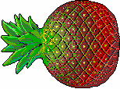

Максимальный элемент
Задача: найти в массиве максимальный элемент.
Алгоритм:
Решение:
считаем, что первый элемент – максимальный
просмотреть остальные элементы массива: если очередной элемент > M, то записать A[i] в M
вывести значение M

Slide 120
Максимальный элемент
M = A[0]
for i in range(1,N):
if A[i] > M:
M = A[i]
print ( M )
?
Если range(N)?
Варианты в стиле Python:
M = A[0]
for x in A:
if x > M:
M = x
?
Как найти его номер?
M = max ( A )

Slide 121
Максимальный элемент и его номер
M = A[0]; nMax = 0
for i in range(1,N):
if A[i] > M:
M = A[i]
nMax = i
print ( "A[", nMax, "]=", M, sep = "" )
nMax = 0
?
Что можно улучшить?
nMax = i
!
По номеру элемента можно найти значение!
nMax = 0
for i in range(1,N):
if A[i] > A[nMax]:
nMax = i
print ( "A[", nMax, "]=", A[nMax], sep = "" )
A[nMax]
A[nMax]

Slide 122
Максимальный элемент и его номер
Вариант в стиле Python:
M = max(A)
nMax = A.index(M)
print ( "A[", nMax, "]=", M, sep = "" )
номер заданного элемента (первого из…)

Slide 123
Задачи (без функций min и max)
«3»: Заполнить массив из 10 элементов случайными числами в интервале [10,100] и найти минимальный и максимальный элементы массива и их номера.
Пример:
Массив:
39 52 84 77 45 32 19 38 49 85
Минимальный элемент: A[6]=19
Максимальный элемент: A[9]=85

Slide 124
Задачи (без функций min и max)
«4»: Заполнить массив из 10 элементов случайными числами в интервале [10,100] и найти минимальный и максимальный элементы из чётных элементов массива.
Пример:
Массив:
39 52 84 77 45 32 19 38 49 85
Минимальный чётный: 32
Максимальный чётный: 84

Slide 125
Задачи (без функции max)
«5»: Ввести с клавиатуры массив из 5 элементов и найти два максимальных элемента массива и их номера.
Пример:
Массив:
5 5 3 4 1
Максимальный элемент: A[1]=5
Второй максимум: A[2]=5

Slide 126
Задачи
«6»: Введите массив с клавиатуры и найдите (за один проход) количество элементов, имеющих максимальное значение.
Пример:
Массив:
3 4 5 5 3 4 5
Максимальное значение 5
Количество элементов 3

Slide 127
Игра «Угадай число»
если a != 0:
вывести a
иначе:
вывести b

Slide 128
Заключение: все еще только начинается
Далее - самостоятельная работа: и Google вам в помощь… :-)
Многообразие информации, уроков и инструментов в интернете для Python
- Учебники (Марк Лутц: “Изучаем Python”…)
- Курсы для телефона и планшета Android: DataCamp (из Play Market)
- Обучающие видео - www.youtube.com: запрос “обучение Python”
Бесплатные вебинары и платные курсы:
- Skillbox, Yandex, GeekBrains, netology
- Udemy и Coursera (все специальности)

Slide 129
Конец фильма
Составил: ПОЛЯКОВ Константин Юрьевич
д.т.н., учитель информатики
ГБОУ СОШ № 163, г. Санкт-Петербург
kpolyakov@mail.ru
Позднее все испортил: Грач Мурадян
Amadeus IT, Москва
2020

